Slide 1
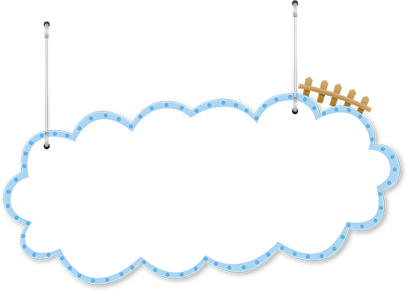

Slide 2
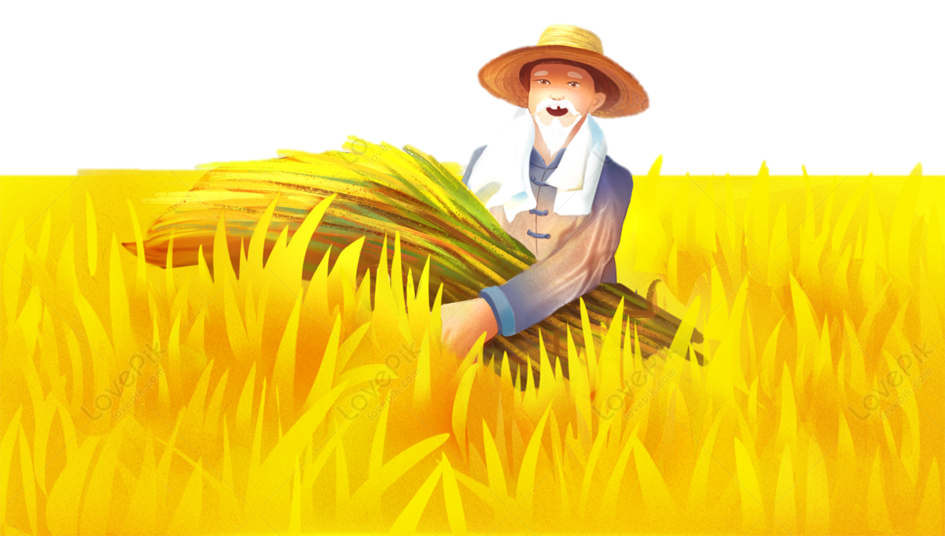
Trò chơi:
“Giúp bác nông dân chở lúa”

Slide 3
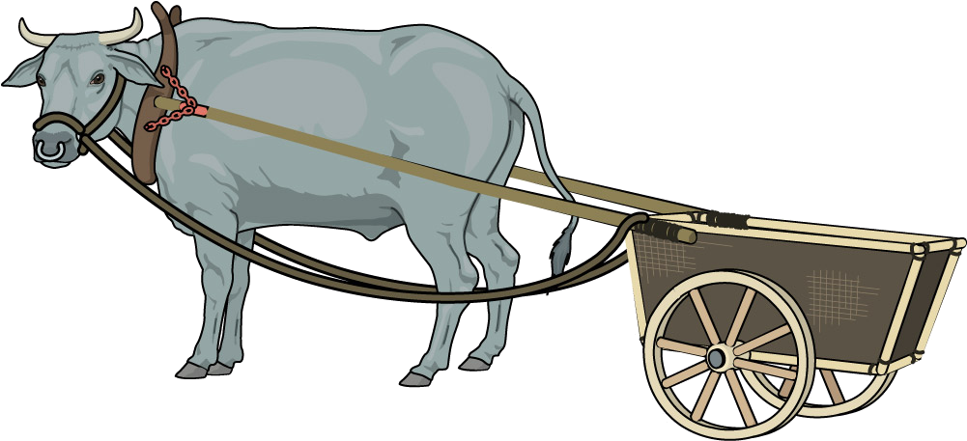
Bạn hãy giúp mình vận chuyển các bó lúa lên xe bằng cách trả lời các câu hỏi sau bó lúa nhé!
Hướng dẫn bấm trò chơi: Bấm số 1 hoặc 2,3,4 đến câu hỏi. Ở câu hỏi trả lời xong thì bấm xe con trâu để về. Hết 4 câu bấm mặt trời phía góc phải đến slide tiếp. Đọc xong thì xóa.
1
2
3
4

Slide 4
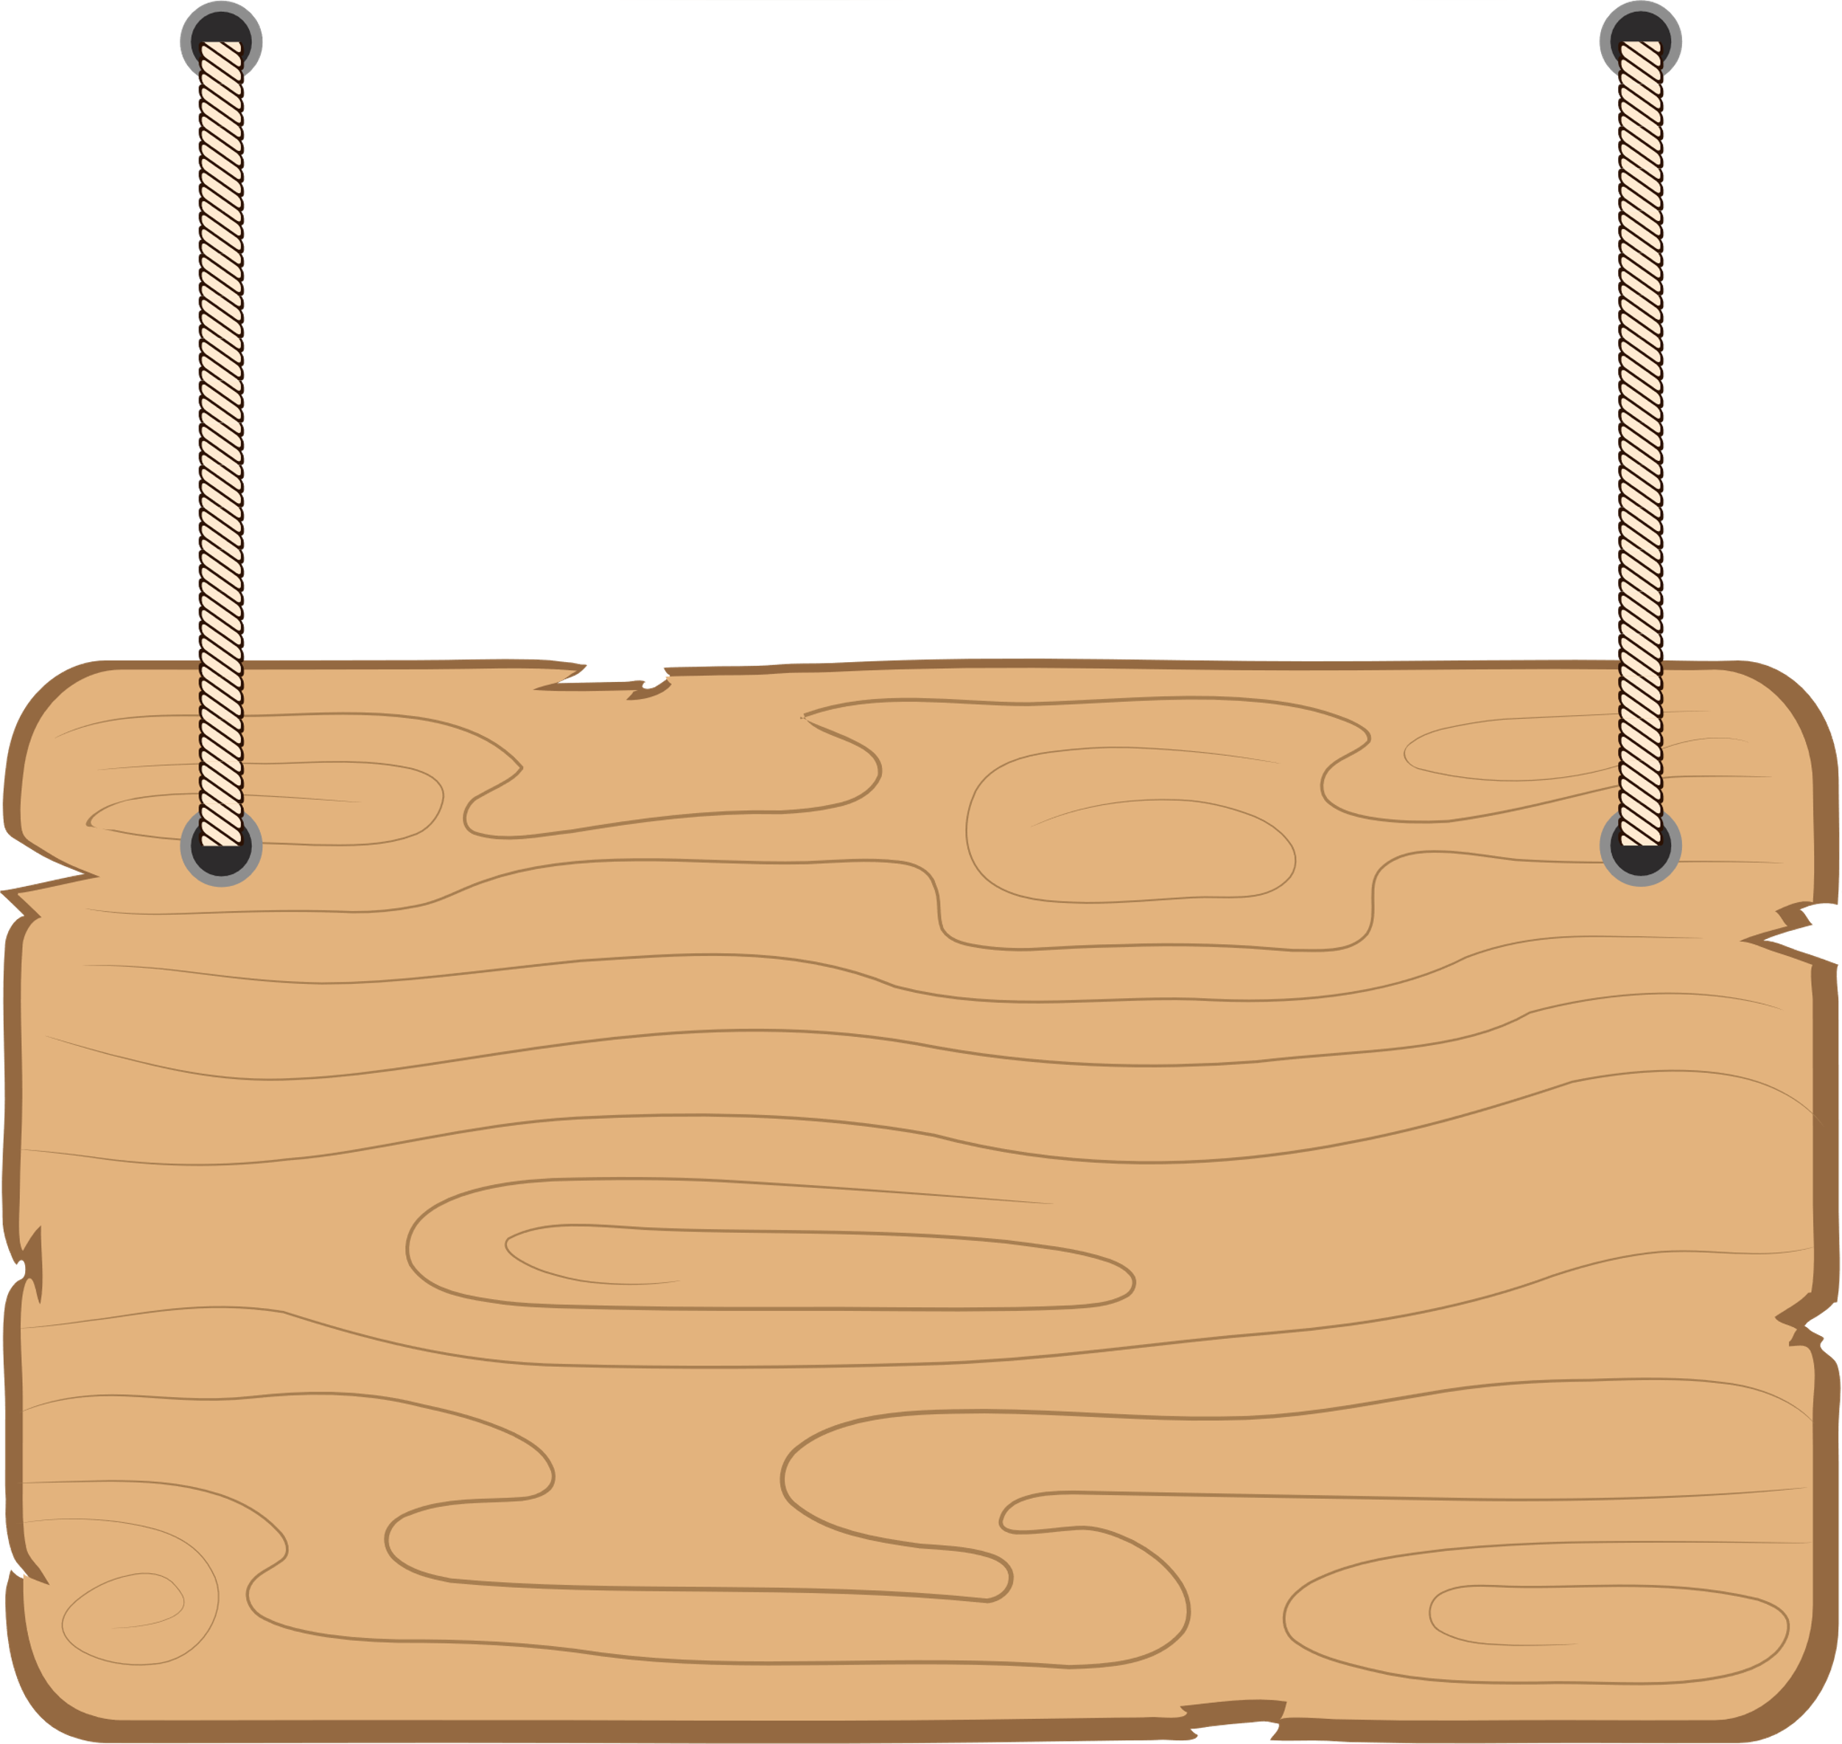
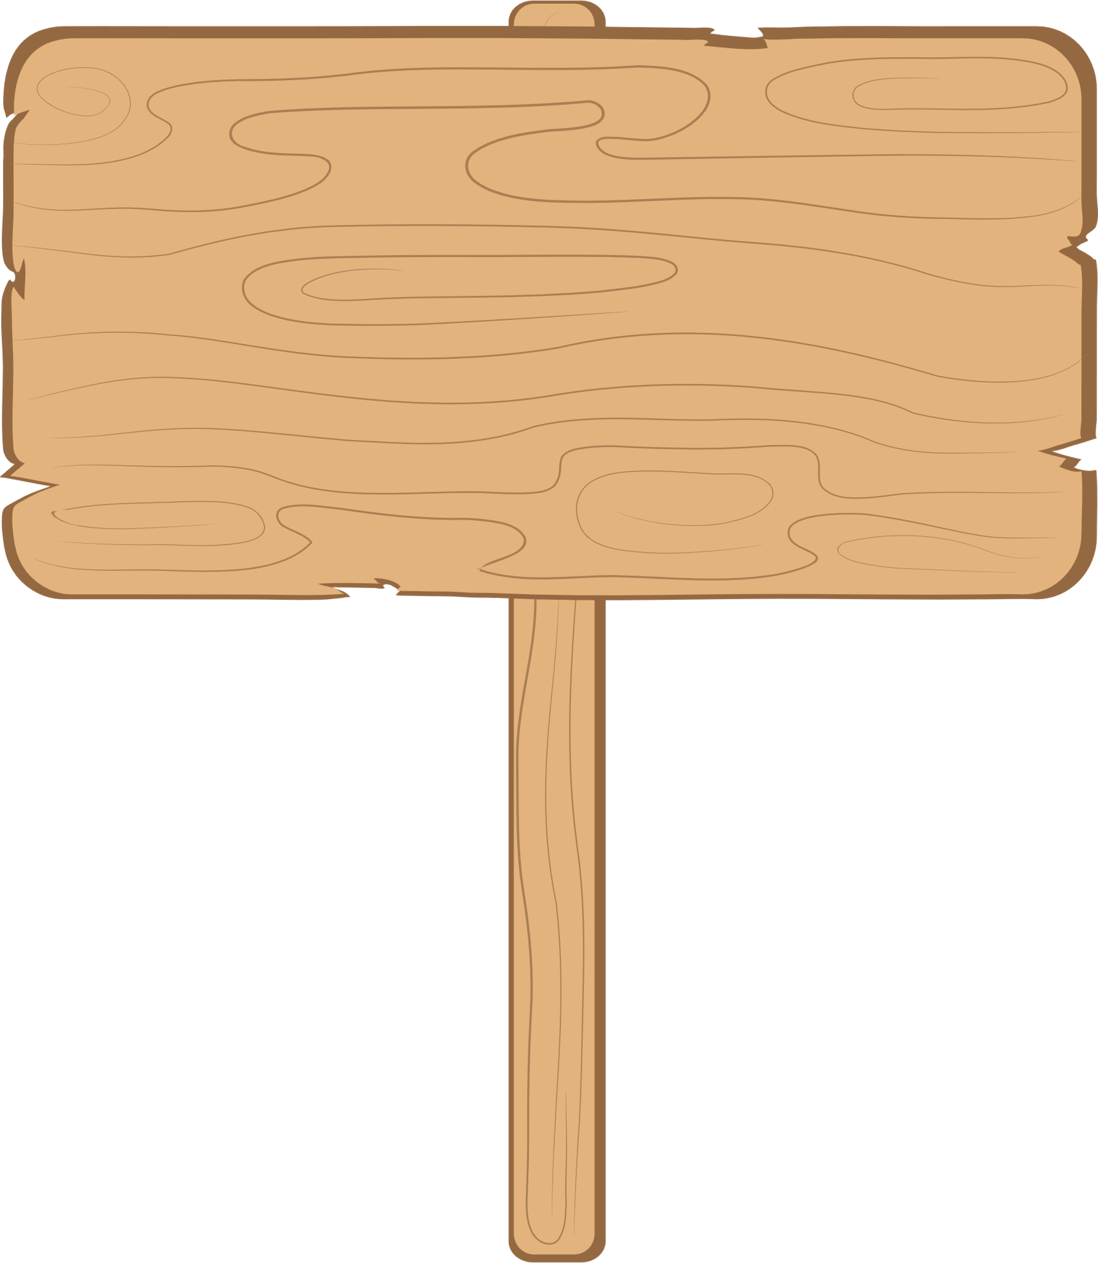
400 cm² = ..?.. dm²
4 dm²
Notes:
SAU KHI HS TRẢ LỜI XONG, GV CLICK CHUỘT VÀO CHIẾC XE ĐỂ TRỞ VỀ

Slide 5
So sánh:
370 dm² … 56 m²
<
Notes:
SAU KHI HS TRẢ LỜI XONG, GV CLICK CHUỘT VÀO CHIẾC XE ĐỂ TRỞ VỀ

Slide 6
So sánh:
208 cm² … 2 dm²
>
Notes:
SAU KHI HS TRẢ LỜI XONG, GV CLICK CHUỘT VÀO CHIẾC XE ĐỂ TRỞ VỀ

Slide 7
Để đo diện tích của những vật có kích thước nhỏ, người ta có thể dùng đơn vị: cm² đúng hay sai.
Sai (mm²⁾
Notes:
SAU KHI HS TRẢ LỜI XONG, GV CLICK CHUỘT VÀO CHIẾC XE ĐỂ TRỞ VỀ

Slide 8
Cảm ơn các bạn đã “Vận chuyển lúa” giúp mình!

Slide 9
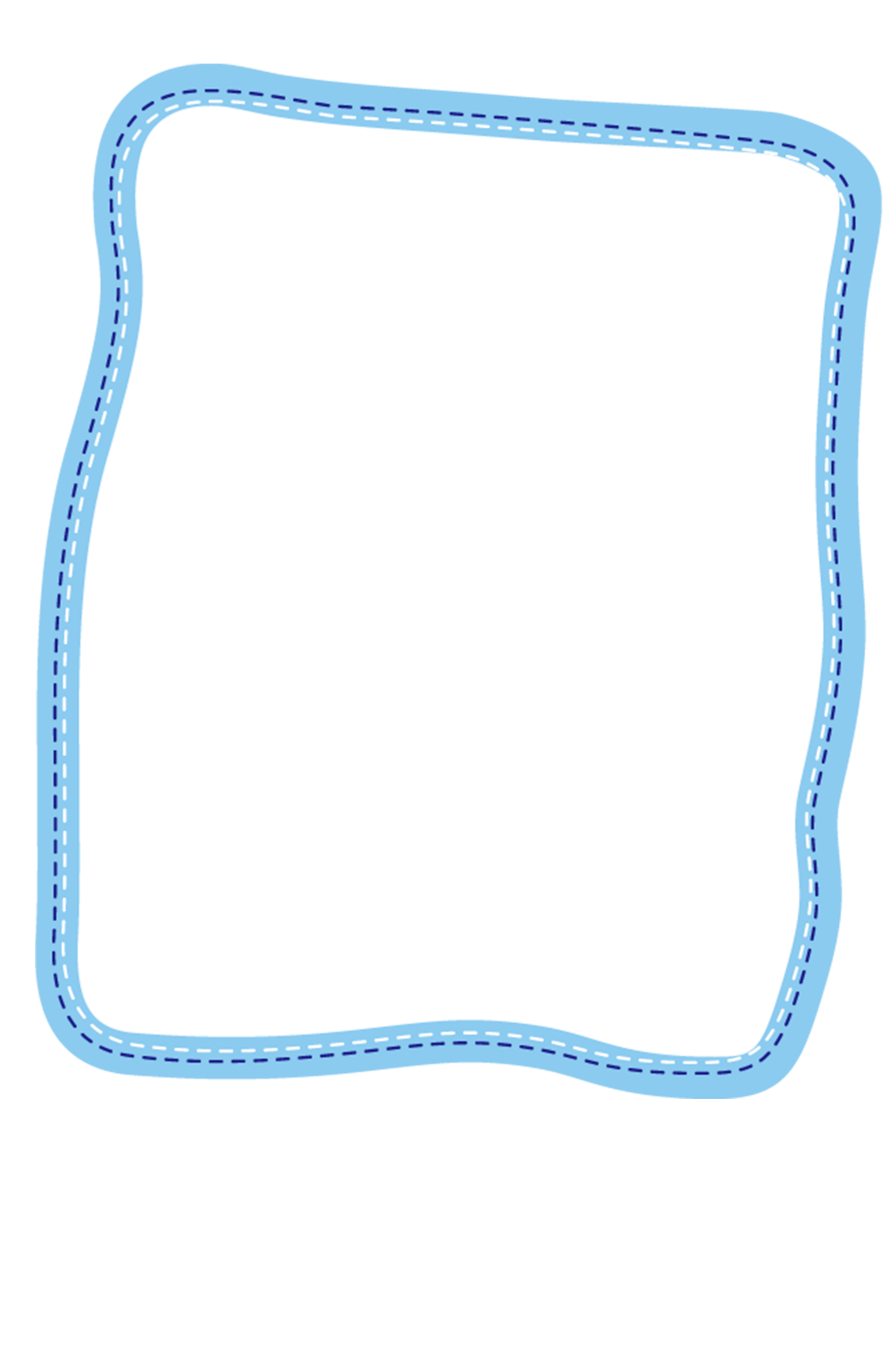

Slide 11
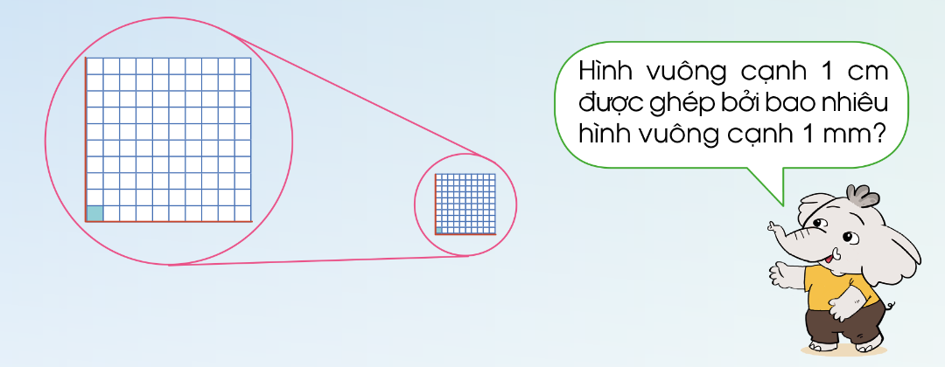

Slide 12
Để đo những diện tích bé, người ta thường dùng đơn vị mi-li-mét-vuông.
1 mm²
1 mm
1cm

Slide 13
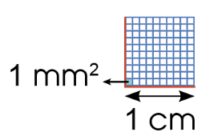
Mi- li- mét vuông là diện tích của hình vuông có cạnh dài 1mm.
Mi- li- mét vuông kí hiệu là mm².
Ta thấy hình vuông cạnh 1 cm gồm 100 hình vuông cạnh 1 mm.
1 cm² = 100 mm² ; 100 mm² = 1 cm²

Slide 14
Hai đơn vị đo diện tích tiếp liền nhau thì hơn, kém nhau bao nhiêu lần?
Hai đơn vị đo diện tích tiếp liền nhau thì hơn, kém nhau 100 lần.

Slide 16
1
a) Đọc các số đo diện tích sau: 18 mm², 603 mm², 1 400 mm²
18 mm²: Mười tám mi-li-mét vuông
603 mm²: Sáu trăm linh ba mi-li-mét vuông
1 400 mm²: Một nghìn bốn trăm mi-li-mét vuông

Slide 17
1
b) Viết các số đo diện tích sau:
- Một trăm tám mươi lăm mi-li-mét vuông.
- Hai nghìn ba trăm mười mi-li-mét vuông
Một trăm tám mươi lăm mi-li-mét vuông: 185 mm²
Hai nghìn ba trăm mười mi-li-mét vuông: 2 310 mm²

Slide 18
2
Cho hình chữ nhật có chiều rộng là 65 mm, chiều dài hơn chiều rộng 15 mm.
a) Em hãy tính diện tích hình chữ nhật đó theo đơn vị mi-li-mét vuông, xăng-ti-mét vuông.
Bài giải:
Chiều dài của hình chữ nhật là
65 +15 = 80 (mm)
Diện tích hình chữ nhật là:
65 x 80 = 5 200 (mm²)
= 52 (cm²)
Đáp số: 5 200 mm²; 52 cm²

Slide 19
2
Cho hình chữ nhật có chiều rộng là 65 mm, chiều dài hơn chiều rộng 15 mm.
b) Hình chữ nhật này có diện tích lớn hơn 1 dm² hay bé hơn 1dm²?
Ta có 52 cm² < 100 cm² = 1 dm² .
Vì vậy Hình chữ nhật có diện tích bé hơn 1dm²

Slide 20
Vận dụng

Slide 21
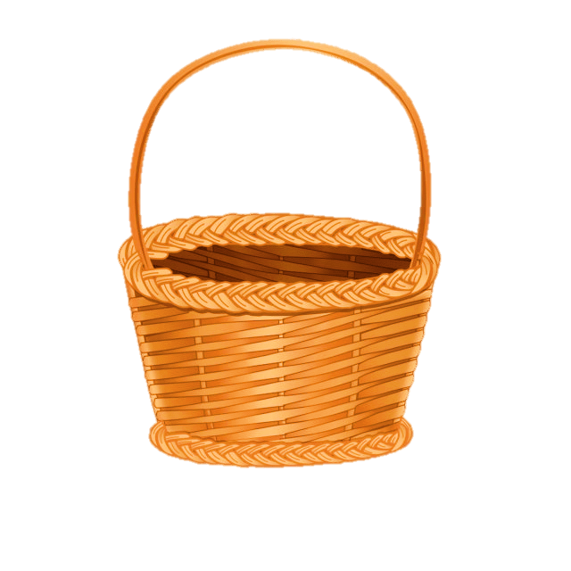
Notes:
zalo 0353095025

Slide 22
1 cm² = …….mm²
A. 100
B. 10
C. 1 000
Notes:
Bấm quả đào để quay về

Slide 23
5 cm² 27 mm² …. 527 mm²
A. <
B. =
C. >

Slide 24
4 cm² 30 mm² …. 4 030 mm²
A. >
B. =
C. <

